Slide 1
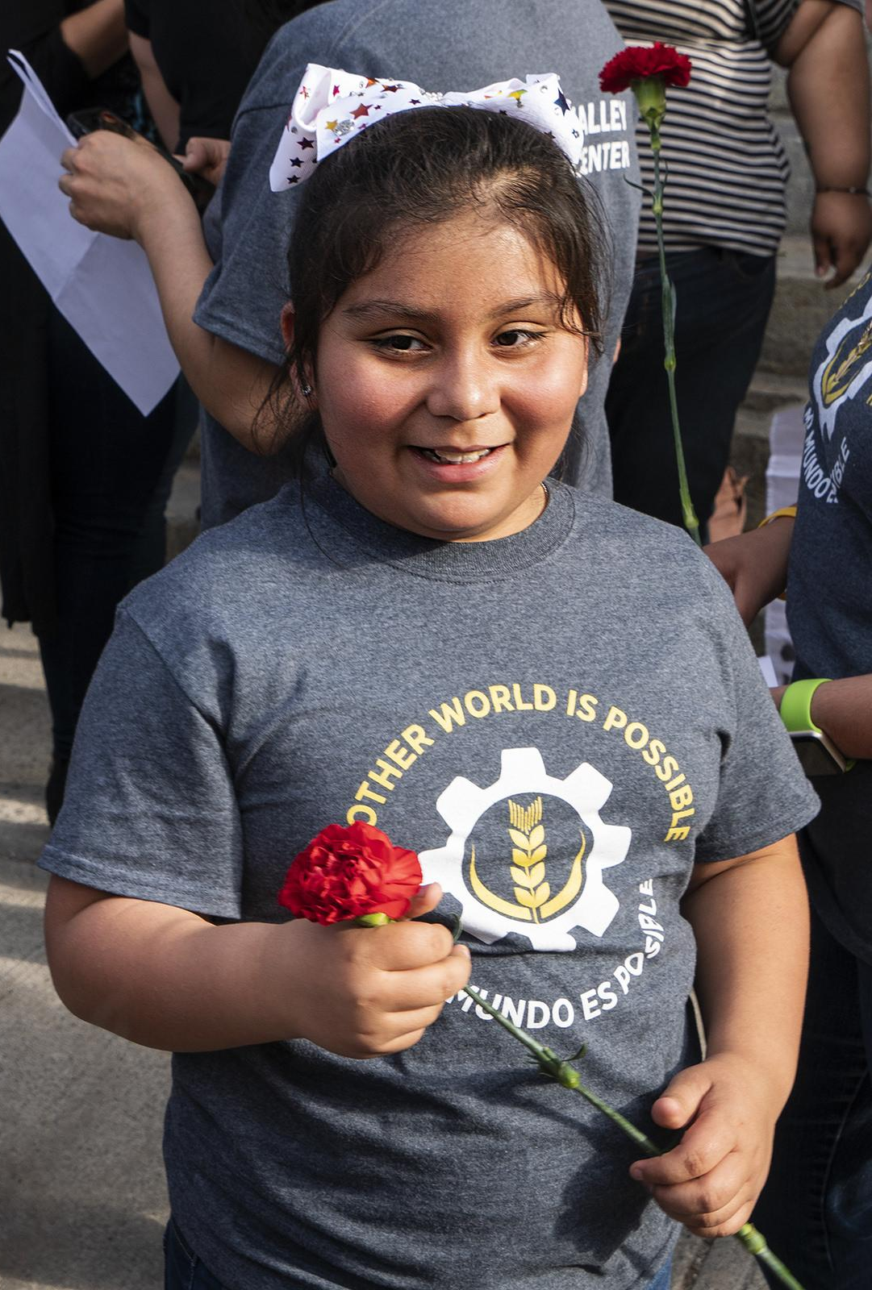
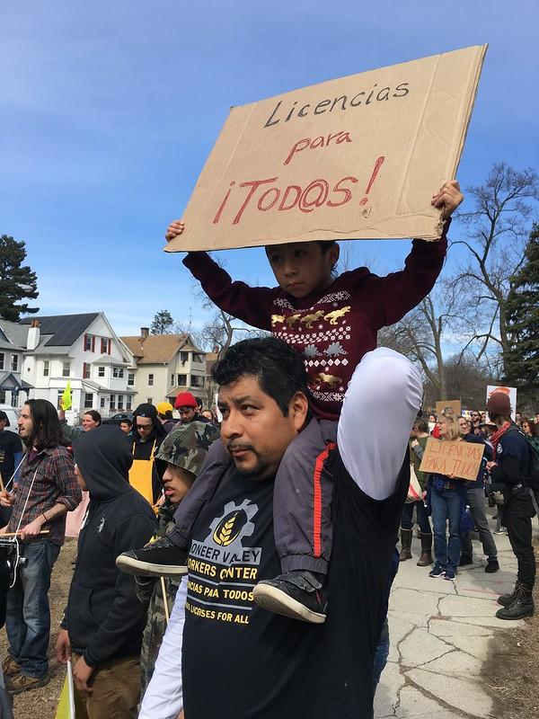

Food Justice & Farmworker Organizing
Food Justice & Farmworker Organizing

Slide 2
Agenda: Presentación de WILD 6.27.20
Organizando por los Derechos de Inmigrantes Durante la Pandemia
Organizing for Immigrant Rights During the Pandemic
Seleccionar idioma, Tech // Select language, tecnologia
Presentaciones, Revisar agenda // Introductions, review agenda
Descripción de PV Centro Obrero // Description of PVWC
En grupitos hablar de su experiencia, preguntas //
In groups, review your experience and questions
Lecciones de como organizar en Covid //
Lessons on how to organize in Covid
Revisar en sus grupitos//Review in groups
Cerrar//Closing

Slide 3
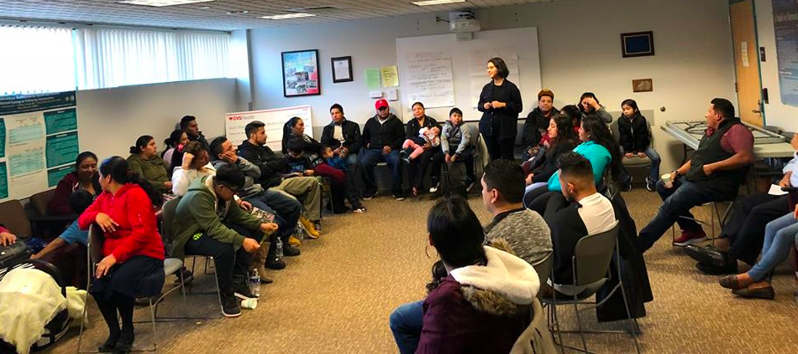
Centro Obrero del Valle Pionero //Pioneer Valley Workers Center
Desarolla el poder con los trabajadores y inmigrantes en Massachusetts Oeste para ganar cambios reales en nuestras comunidades.
Building power with workers and immigrants in Western Massachusetts to win real change in our communities.

Slide 4
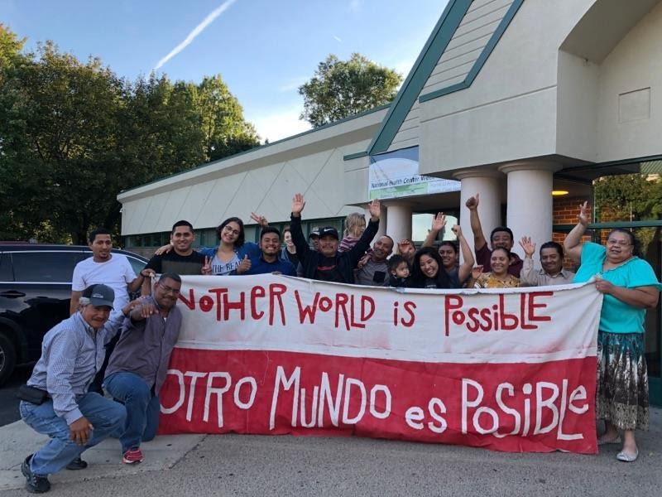
Comites de Springfield y Northampton
400 miembros trabajadores
Se juntan 2x/mes para guiar campañas y desarrolar liderazgo
Los trabajadores identifican problemas colectivas y trabajan en resolverlos.
Springfield y Northampton Worker Committees
400 worker members
Meet bi-weekly to strategize campaigns, build leadership.
Workers identify and work to solve collective problems

Slide 5
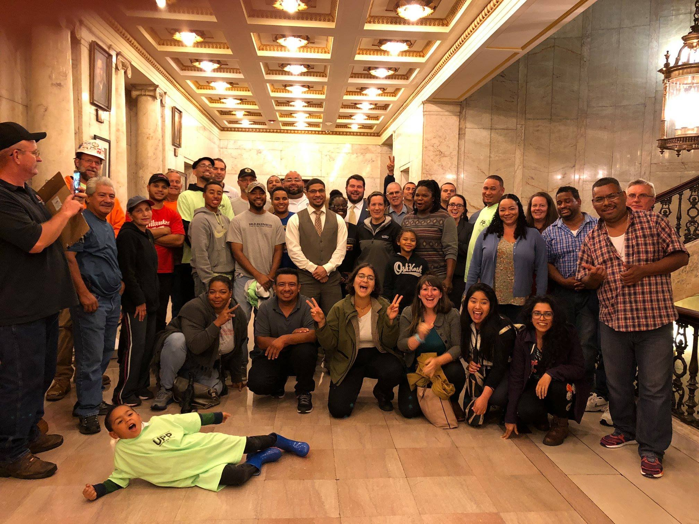
Ganando Protección por Inmigrantes, Winning Protections for Immigrants
Ganamos la Acta de Confianza Comunitaria en Springfield 2018
Educacion de conocer sus derechos
Defensa y Apoyo de Individuos en casos de Deportación
Passage of Community Trust Act in Springfield 2018
Know Your Rights education throughout Western Mass
Deportation Defense and Support of individuals

Slide 6
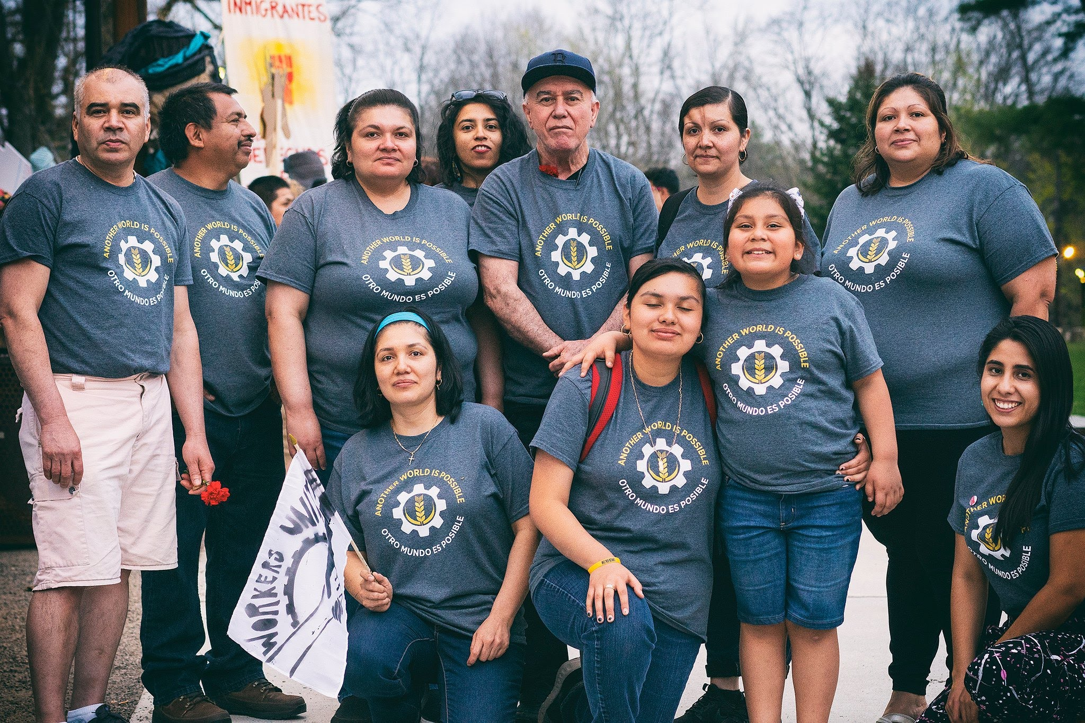
Ganando Protecciones de Trabajadores
Winning Worker Protections
Organizando con trabajadores del campo para conocer sus derechos, abogar por cambios
Ganar cambios en trabajos individuales y colectivos
Ganando protección de robo de salario
Organizing with farmworkers to know their rights, advocate for change
Achieving change in individual worker cases and worksites
Winning wage theft protection laws

Slide 7
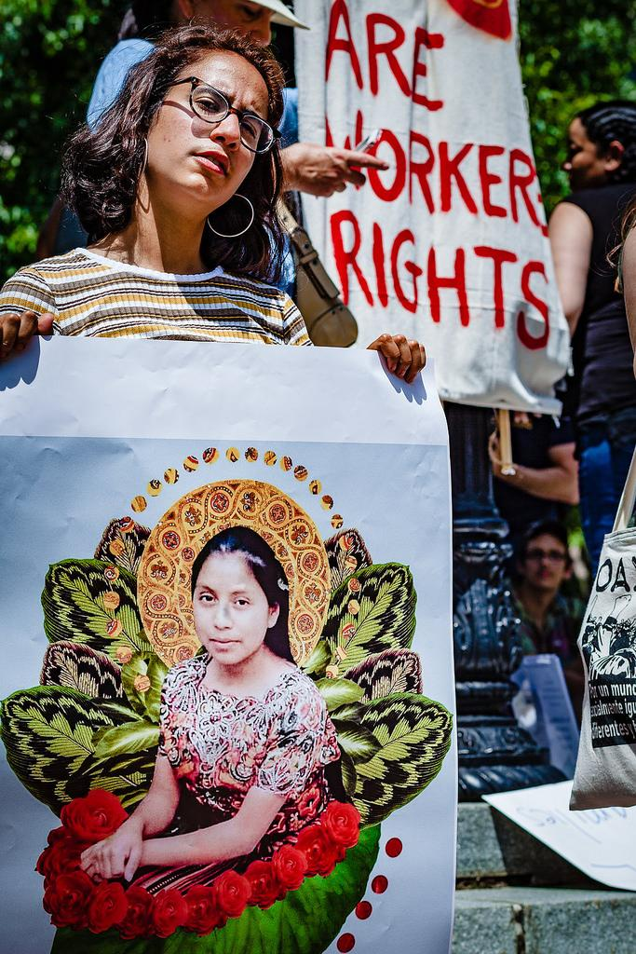
Solidaridad en las Calles Solidarity in the Streets
3,500 miembros organizando en contra de 3 problemas:
Redadas, detenciones, deportaciones
Abuso en el trabajo
Crimenes de Odio
3,500+ members organizing against three problems:
Immigration raids, detentions, and deportations
Workplace abuse
Hate Crimes
National Day of Action against the Separation of Families. June 30, 2018, Springfield.

Slide 8
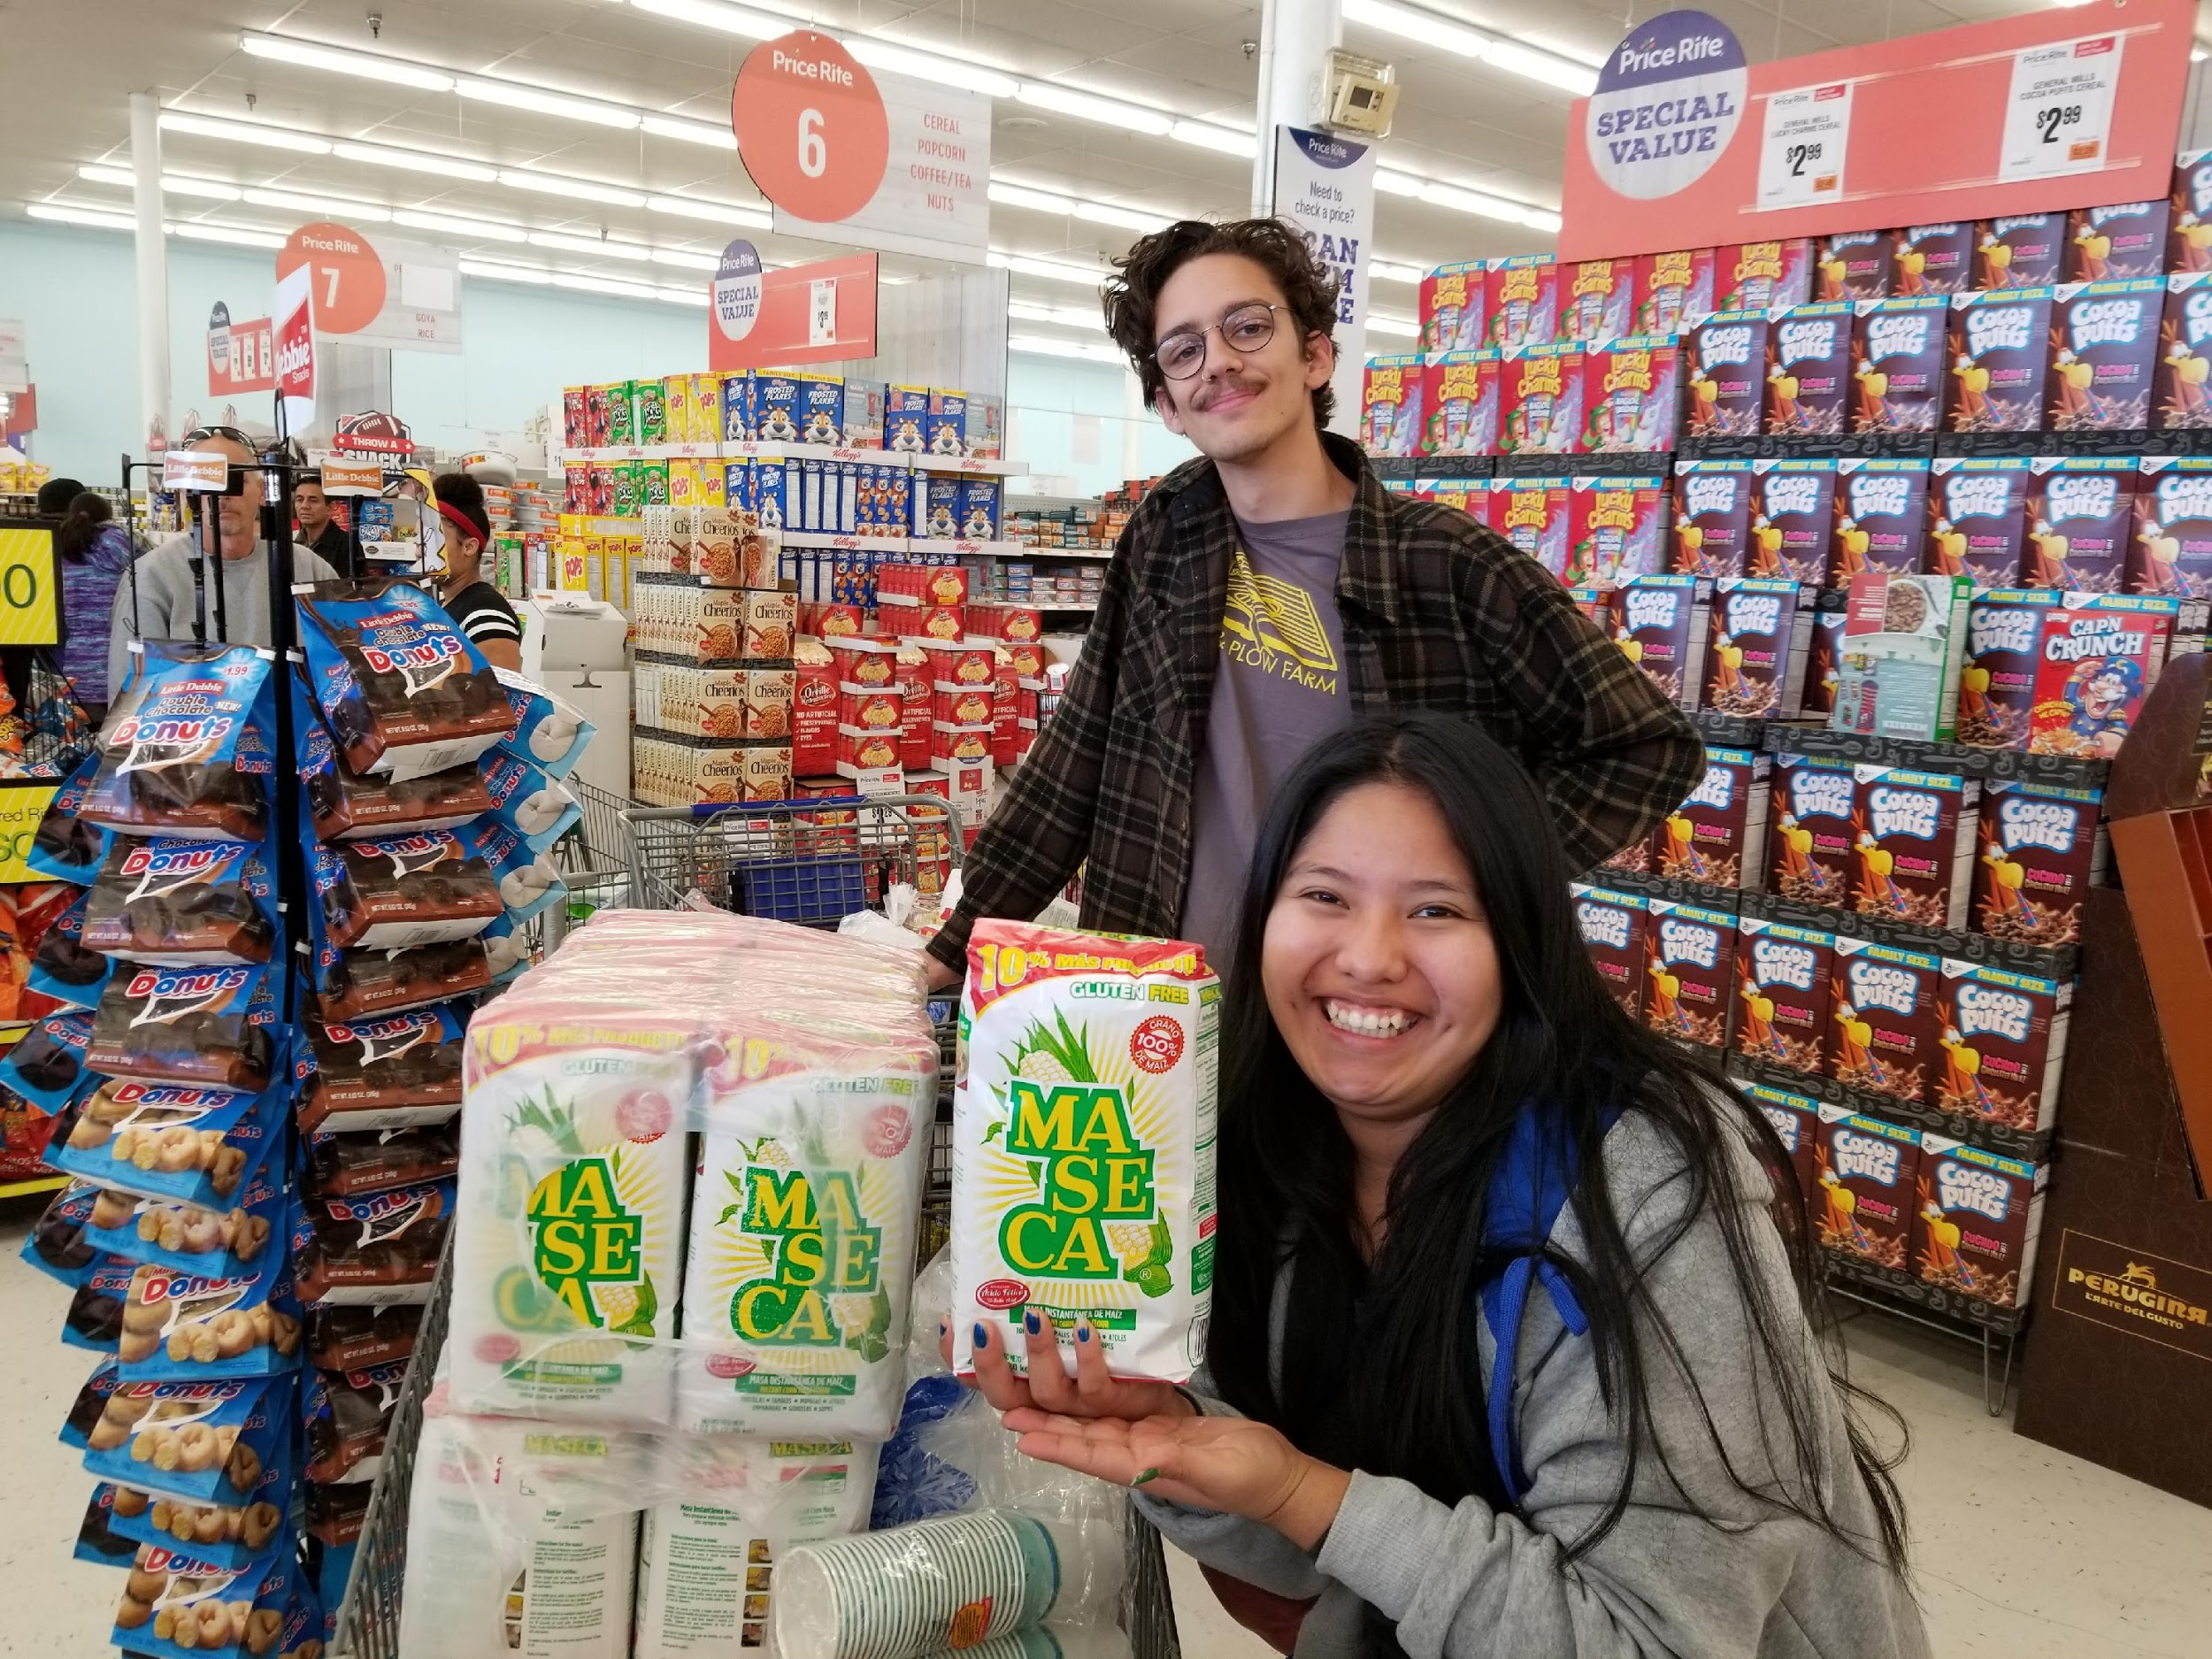
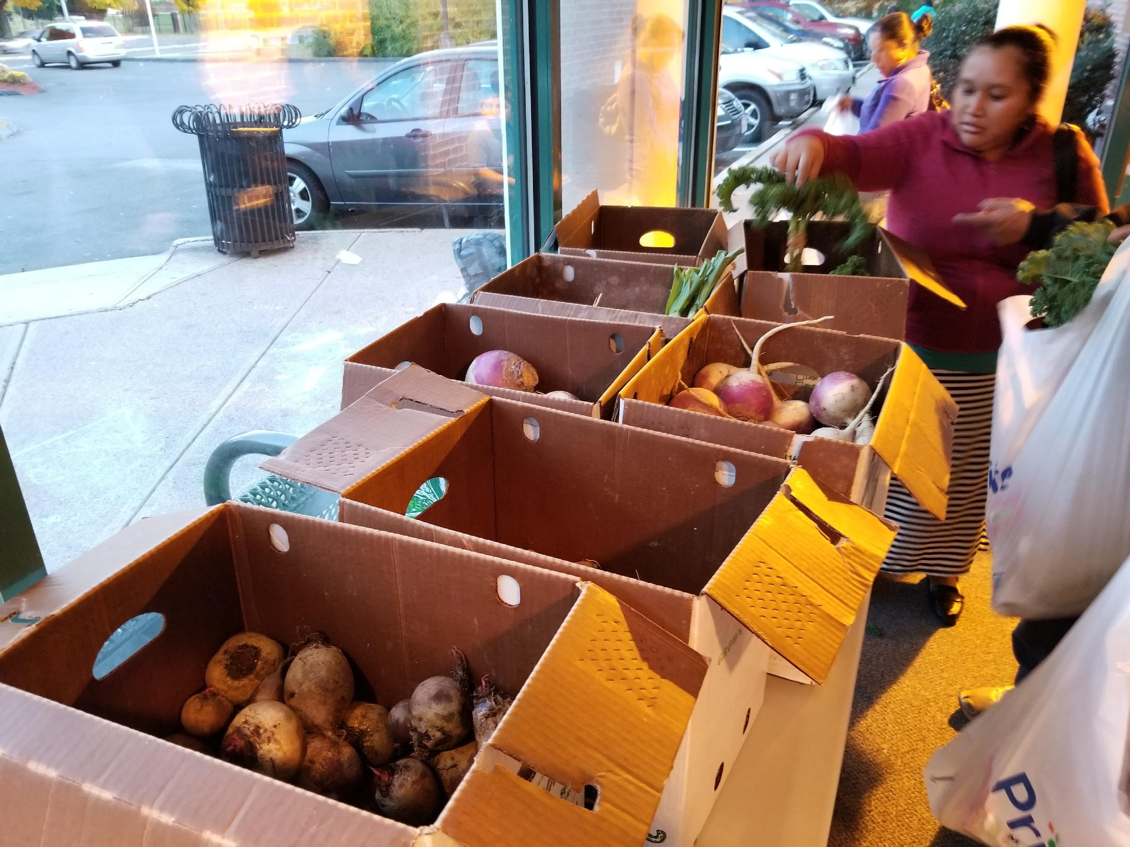
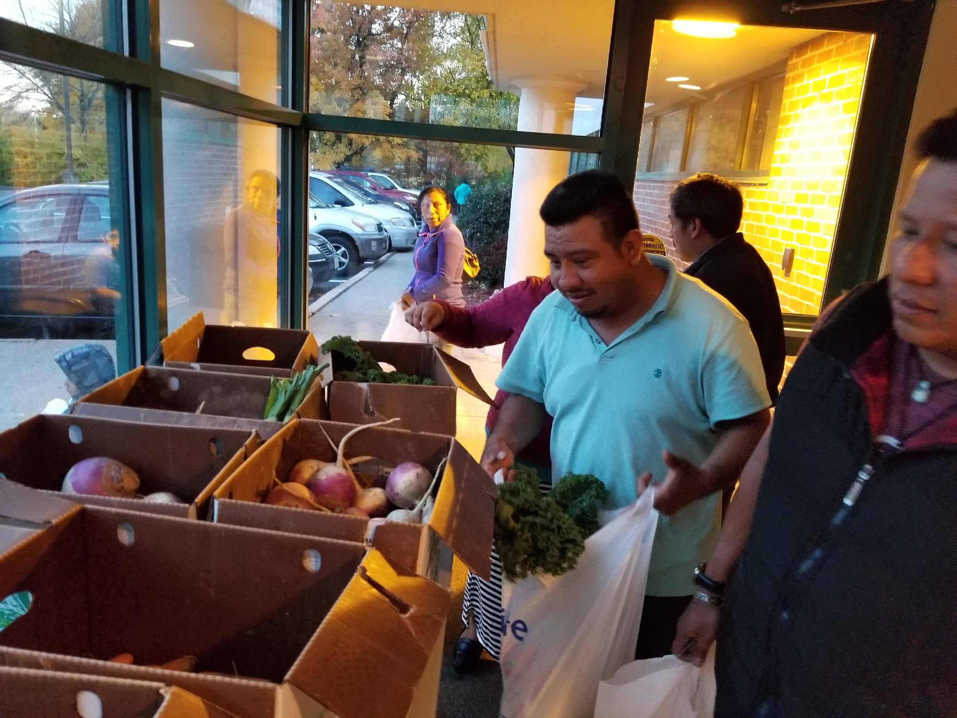
Apoyo Mutuo
Mutual Aid
Despensa Comunitaria
Community Food Pantry organized by Farmworker Members

Slide 9
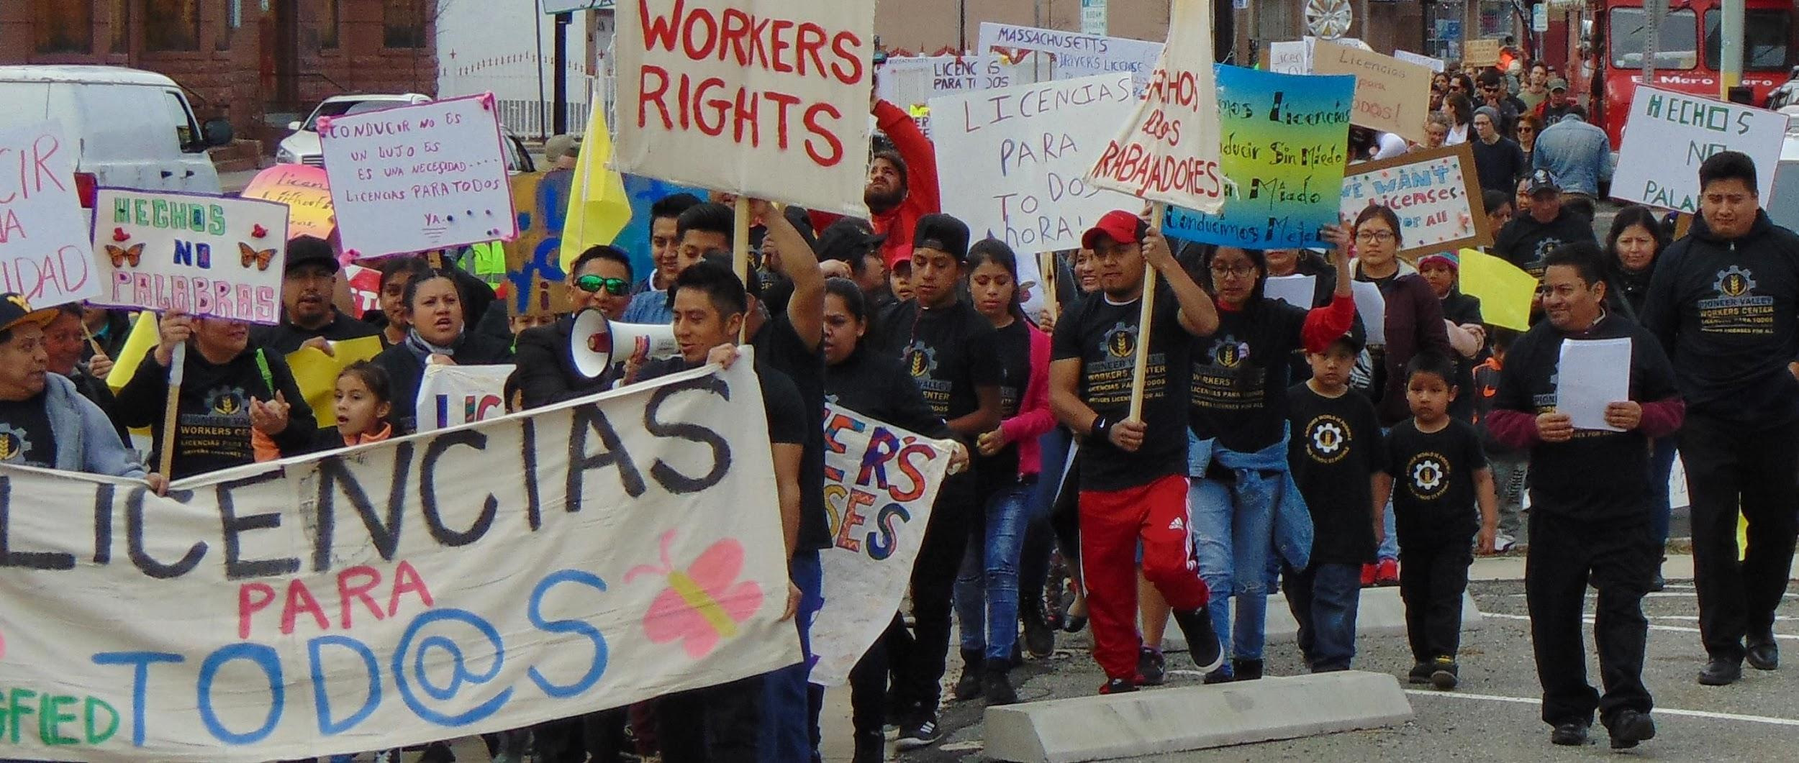
Ganando Licencias por Todos
Driver’s Licenses for All Campaign

Slide 10
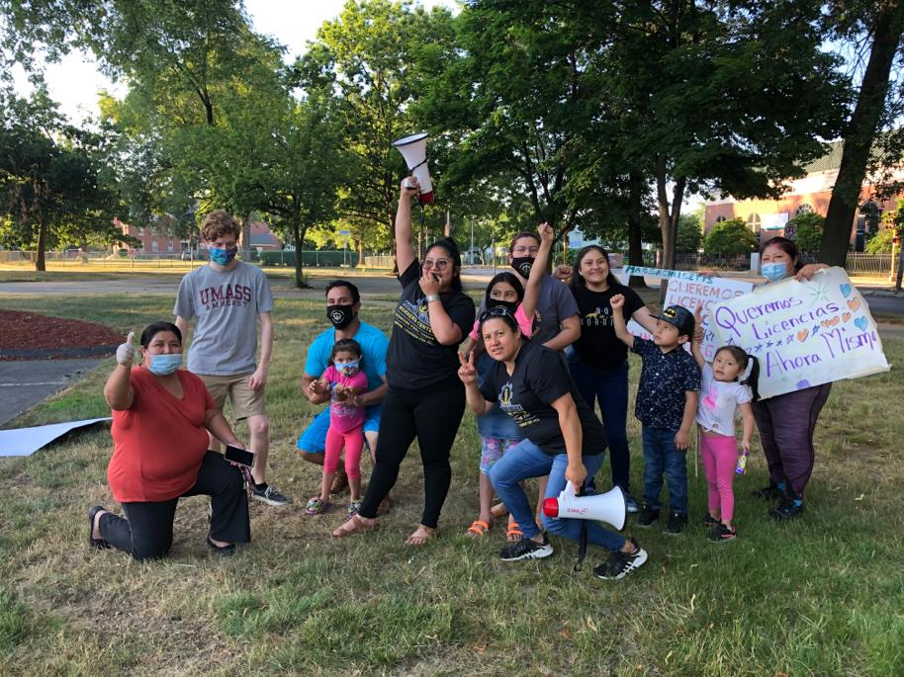
Organizando en el tiempo de Covid
Organizing in the Time of Covid

Slide 11
Grupos Pequeños
Small Groups
Presentarse, Introduce yourself
Repasar su experiencia y preguntas
Review your experience and questions

Slide 12
Comunicación
Communication
WhatsApp: textos, videos, audio
Text blast
Zoom (video o teléfono)
Interpretación
Facebook

Slide 13
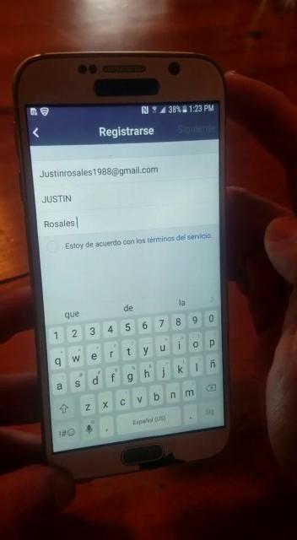
Como Usar Zoom, How to Use Zoom
Videos de explicación apoyan mucho
Explanation videos can be very helpful

Slide 14
Organizando por derechos, protecciones
Organizing for rights and protections
Muchos trabajos de inmigrantes = esenciales pero excluidos
Many immigrants work in jobs that are essential but excluded
PPE y protección // PPE and protection
Tiempo Pagado de Enfermedad // Paid sick time
Derechos de trabajadores del Campo //
Farmworker rights

Slide 15
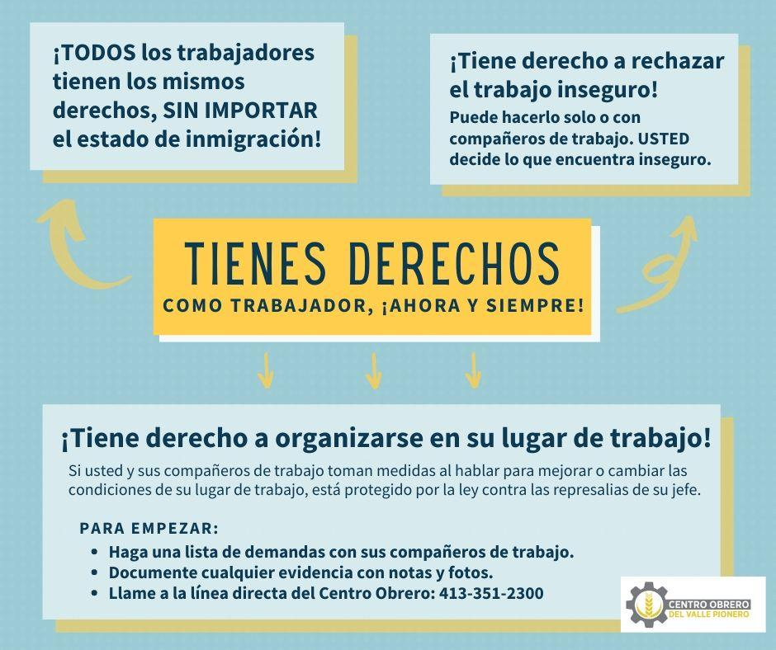

Slide 16
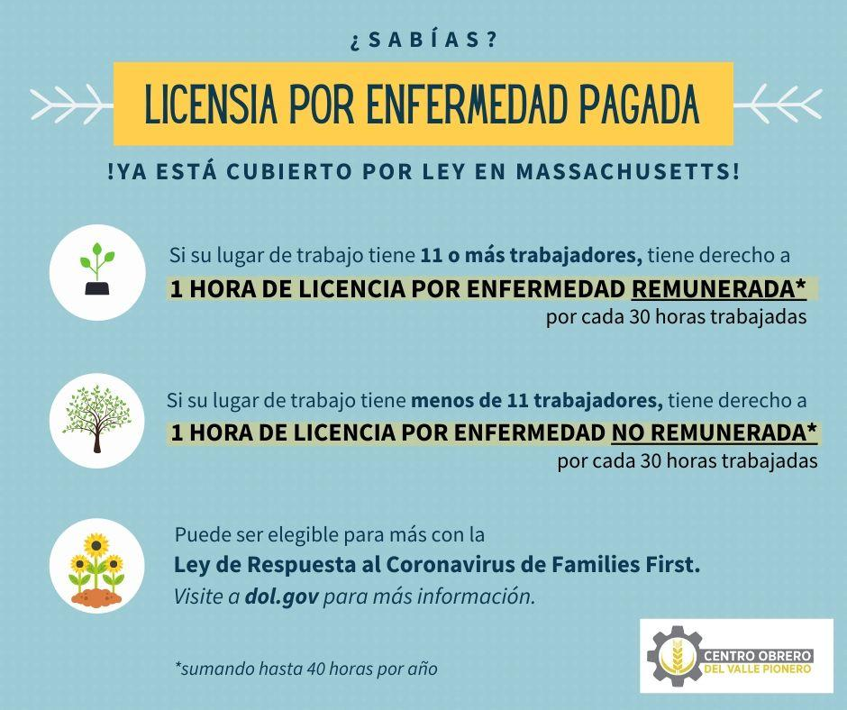
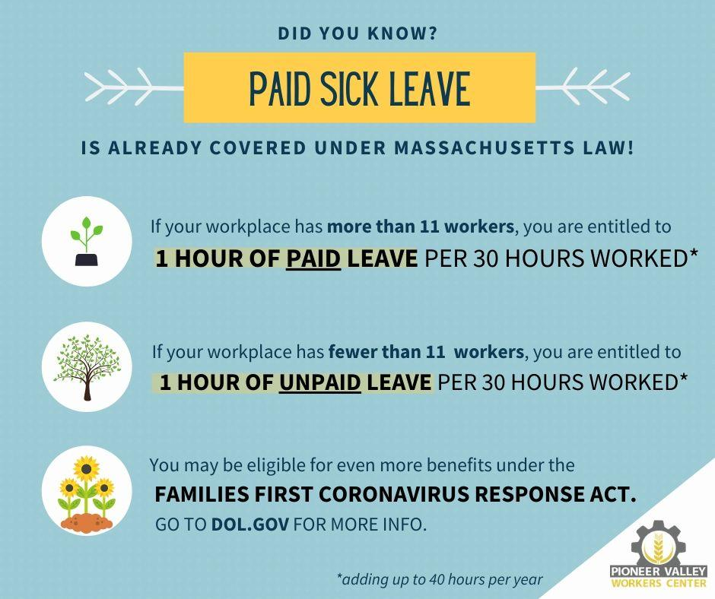
--repartir comida
--ayudar a personas con covid
--Comida (apoyo mutuo) con Solidarity in the Streets
--Solidarity Fund ppl need support, and we have met lottttts new people, who we are adding into our organizing

Slide 17
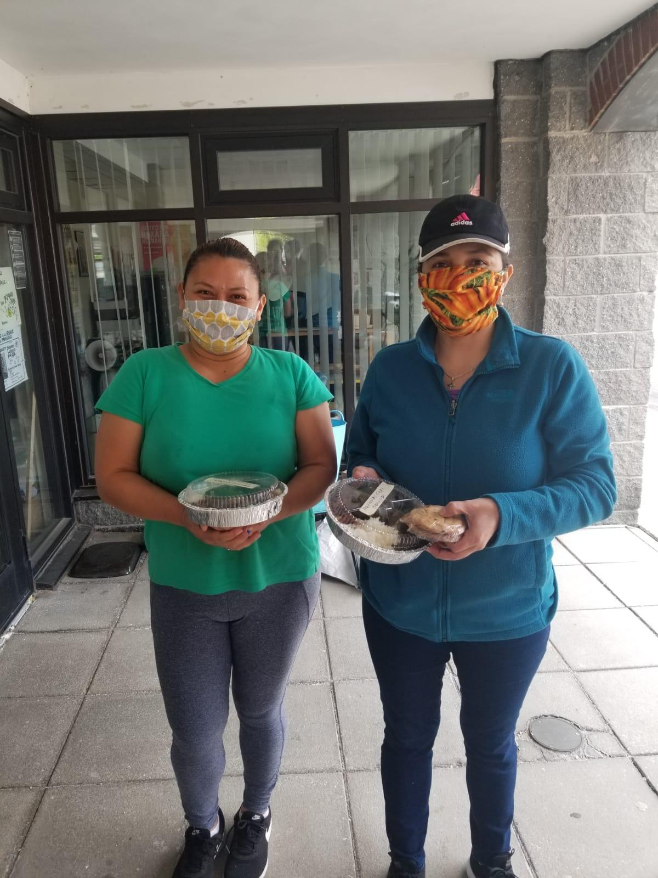
Solidaridad,Apoyo Mutuo
Solidarity, Mutual Aid
Equipo de Liderazgo/ Leadership Team
Despensas del Pueblo//
Community food pantries
Ayuda a personas con Covid//
Direct help to people with Covid
Fondo de Solidaridad, apoyo y oportunidad de conectarnos
Solidarity Fund; support and opportunity for connection

Slide 18
Seguir la Campaña de LICENCIAS
Continue the LICENSE campaign
Aún más clave durante Covid de tener la licencias
Even more critical to have licenses during Covid
Organizar con caravanas, prensa, llamadas
Organize with car caravans, press, phone calls

Slide 19
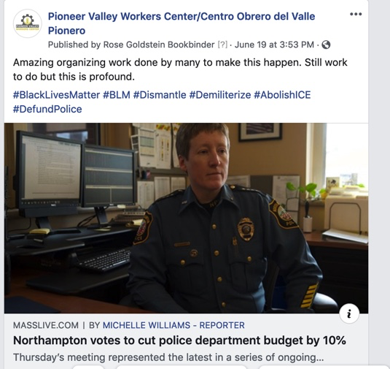
Solidaridad con Las Vidas Negras Importan
Solidarity with Black Lives Matter
Apoyando la campaña de disminuir fondos la policía
Supporting the campaign of defunding the police
Haciendo conexiones entre experiencias, campañas
Making connections between shared experiences, campaigns

Slide 20
Grupos Pequeños
Small Groups
Reflexiones en el entrenamiento y como lo practicarías en su trabajo
Reflections on the training and how you will practice this in your workplace

Slide 21
¡CONSIGNAS!
CHANTS!
Nos No somos uno, No somos Cien, Somos millones cuentanos bien!
What do we want? --
When do we want it? Now
if we don’t get it? Shut it down .

